Slide 1
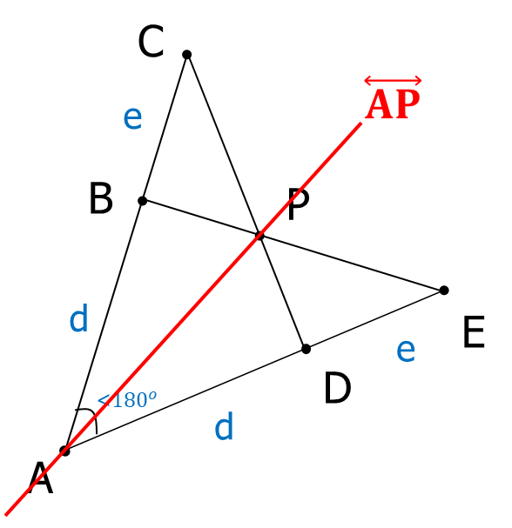
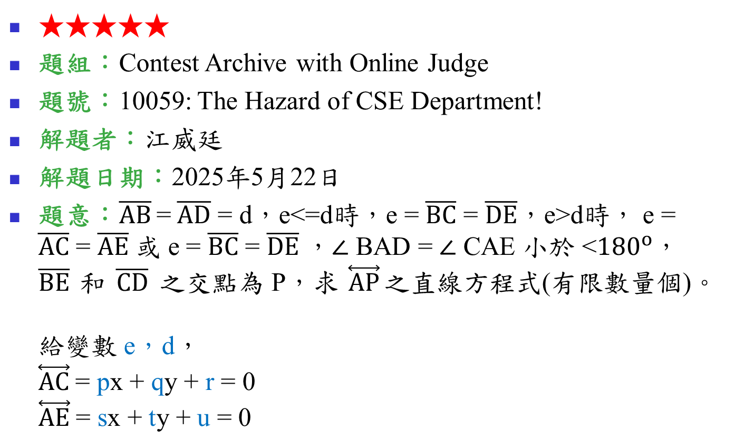
10059: The Hazard of CSE Department!
★★★★★
題組：Contest Archive with Online Judge
題號：10059: The Hazard of CSE Department!
解題者：江威廷
解題日期：2025年5月22日
題意：$\overline{AB}$ =$\overline{AD}$ = d，e<=d時，e = $\overline{BC}$ = $\overline{DE}$，e>d時， e = $\overline{AC}$ = $\overline{AE} 或$ e = $\overline{BC}$ = $\overline{DE}$，$∠$ BAD = $∠$ CAE 小於 <${180}^{o}$， $\overline{BE}$ 和 $\overline{CD}$ 之交點為 P，求 $\overset{⃡}{AP}$之直線方程式(有限數量個)。 給變數 e，d， $\overset{⃡}{AC}$= px + qy + r = 0 $\overset{⃡}{AE}$= sx + ty + u = 0

Slide 2
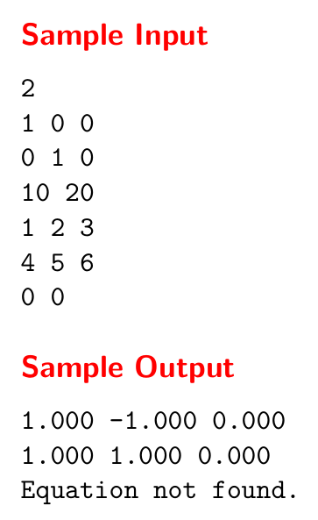
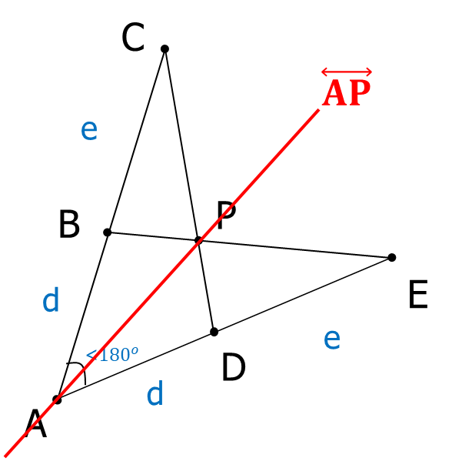
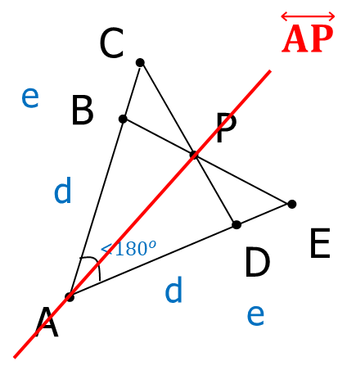

題意範例： e<=d 時 求$\overset{⃡}{AP}$直線方程式 e>d 時
p q r
s t u
d e

Slide 3

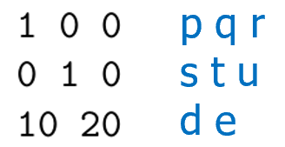
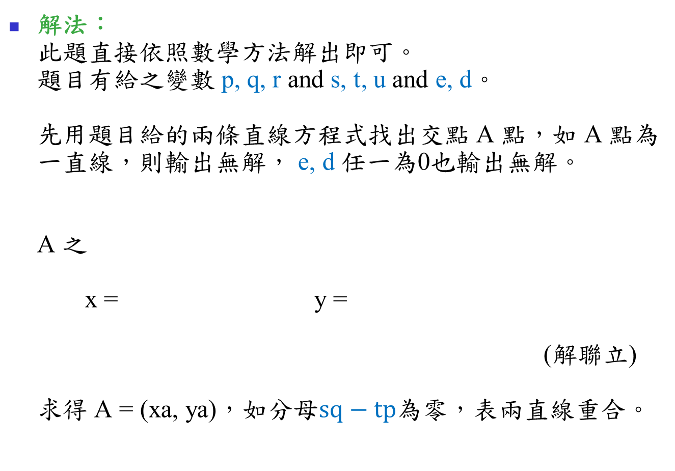


解法： 此題直接依照數學方法解出即可。 題目有給之變數 p, q, r and s, t, u and e, d。 先用題目給的兩條直線方程式找出交點 A 點，如 A 點為一直線，則輸出無解， e, d 任一為0也輸出無解。 A 之 x = y = (解聯立) 求得 A = (xa, ya)，如分母$sq−tp$為零，表兩直線重合。
px + qy + r = 0 sx + ty + u = 0
$$\frac{uq−tr}{tp−sq}$$
$$\frac{up−sr}{sq−tp}$$
Notes:
兩條直線重疊

Slide 4
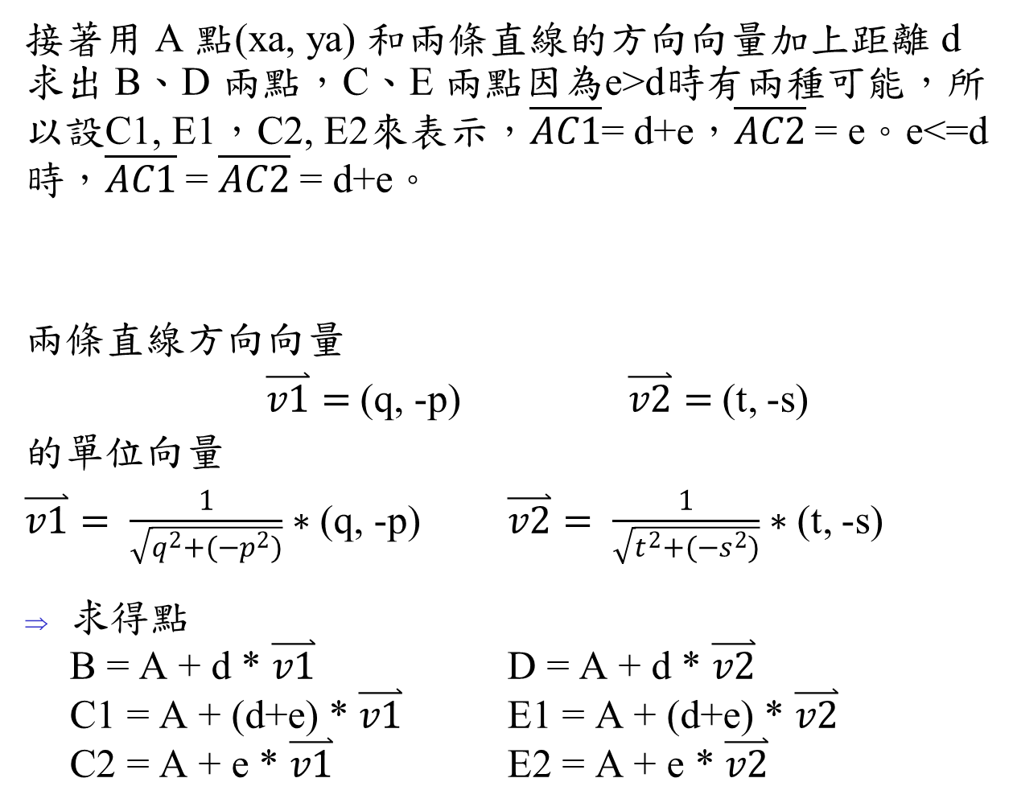
接著用 A 點(xa, ya) 和兩條直線的方向向量加上距離 d 求出 B、D 兩點，C、E 兩點因為e>d時有兩種可能，所以設C1, E1，C2, E2來表示，$\overline{AC1}$= d+e，$\overline{AC2}$= e。e<=d時，$\overline{AC1}$= $\overline{AC2}$ = d+e。
兩條直線方向向量
$\overset{⃑}{v1}=$(q, -p) $\overset{⃑}{v2}=$(t, -s)
的單位向量
$\overset{⃑}{v1}= \frac{1}{\sqrt{q^{2}+(−p^{2})}}∗$(q, -p) $\overset{⃑}{v2}= \frac{1}{\sqrt{t^{2}+(−s^{2})}}∗$(t, -s)
求得點 B = A + d * $\overset{⃑}{v1}$ D = A + d * $\overset{⃑}{v2}$ C1 = A + (d+e) * $\overset{⃑}{v1}$ E1 = A + (d+e) * $\overset{⃑}{v2}$ C2 = A + e * $\overset{⃑}{v1}$ E2 = A + e * $\overset{⃑}{v2}$
px + qy + r = 0 sx + ty + u = 0

Slide 5
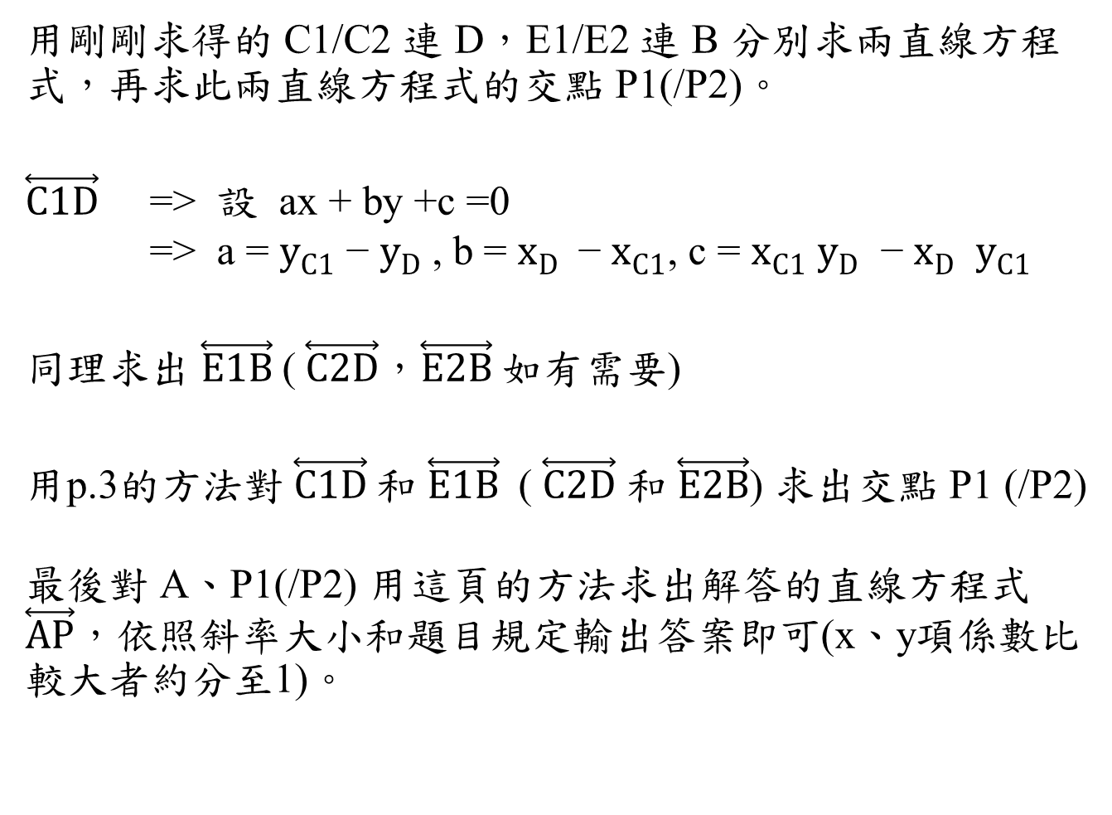
用剛剛求得的 C1/C2 連 D，E1/E2 連 B 分別求兩直線方程式，再求此兩直線方程式的交點 P1(/P2)。
$\overset{⃡}{C1D}$ => 設 ax + by +c =0 => a ​= $y_{C1}^{}$ − $y_{D}^{}$, b = $x_{D}^{}$− $x_{C1}^{}$, c ​= $x_{C1}^{}$ $y_{D}^{}$ − $x_{D}^{}$ $y_{C1}^{}$
同理求出 $\overset{⃡}{E1B}$($\overset{⃡}{C2D}$，$\overset{⃡}{E2B} 如有需要$)
用p.3的方法對$\overset{⃡}{C1D}$和$\overset{⃡}{E1B}$ ( $\overset{⃡}{C2D}$ 和$\overset{⃡}{E2B}$) 求出交點 P1 (/P2)
最後對 A、P1(/P2) 用這頁的方法求出解答的直線方程式 $\overset{⃡}{AP}$，依照斜率大小和題目規定輸出答案即可(x、y項係數比較大者約分至1)。
Notes:
x 和 y 項係數比較大者約分至1

Slide 6

討論：此題屬於數學題，推導完公式後直接算出即可。 依題目定義$\overset{⃡}{AP}$只會有1、2個解或無解，直接算無超時問題。 計算的過程可使用 class 模擬分數運算(此題可不必寫約分功能)，最後要輸出答案時再轉成浮點數型別即可。
Notes:
約分即除以最大公因數

Slide 7





C
$$\overset{⃡}{AP}$$
e
B
P
C
$$\overset{⃡}{AP}$$
d
E
e
e
B
D
P
<${180}^{o}$
d
C
d
A
E
$$\overset{⃡}{AP}$$
<${180}^{o}$
D
e
d
A
e
B
P
d
E
e
<${180}^{o}$
D
d
A
→ A = (0, 0)

